Slide 1
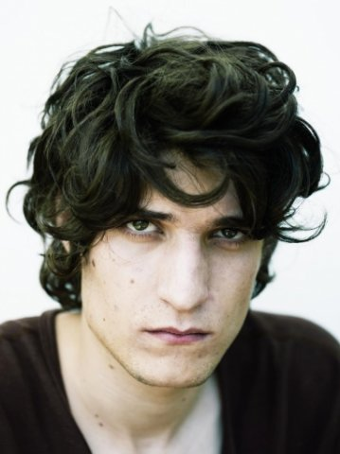
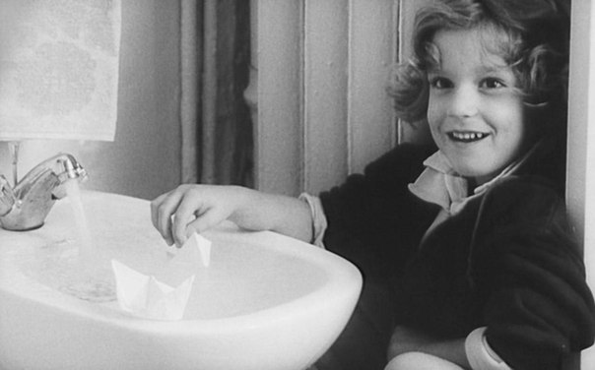
Louis Garrel

Slide 2
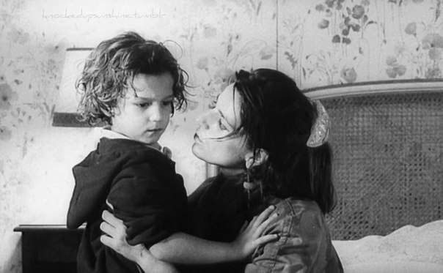
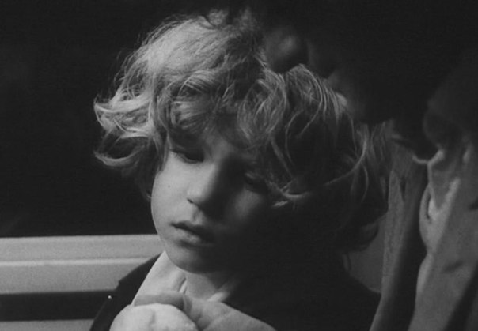
Louis Garrel, né le 14 juin 1983 à Paris, est un acteur et réalisateur français.
Est le fils du réalisateur Philippe Garrel et de l‘actrice et réalisatrice Brigitte Sy, ainsi que le petit-fils de l’acteur Maurice Garrel et le frère de l'actrice Esther Garrel.
Filmant les gens qui lui sont proches et sa propre famille, le cinéaste Phillippe Garrel emploie très tôt son fils devant la caméra. Le jeune Louis joue alors en compagnie de sa mère et de son grand-père dans les films de son père, et tout spécialement dans Les Baisers de Secours (1989) à l'âge de six ans.

Slide 3
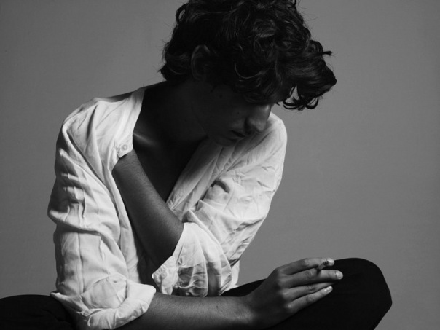
Admirateur de Jean-Pierre Léaud, son parrain, l'adolescent Louis Garrel s'emploie à travailler ses capacités de comédien dans les cours de théâtre de son collège ainsi qu'au conservatoire du X e arrondissement de Paris.
Après des études littéraires passées au lycée Fénelon à Paris, il se détourne de la voie classique et renonce au baccalauréat afin de poursuivre ses études au Conservatoire national supérieur d’art dramatique de Paris, dont il sort diplômé en 2004.

Slide 4
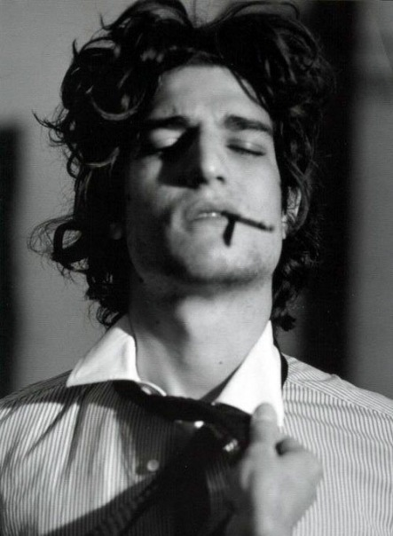
Il multiplie parallèlement les expériences et les stages, dont celui qu'il réalise à la Fémis, avec Philippe Garrel comme maître de stage, puis décroche son premier véritable rôle au cinéma en 2001, dans Ceci est mon corps de Rodolphe Morconi, avec Jane Birkin.
Louis Garrel poursuit sa carrière au cinéma en tournant notamment dans deux évocations de mai 68 : Innocents- The Dreamers de Bernardo Bertolucci en 2003 avec Eva Green et Les Amants réguliers de Philippe Garrel en 2005. C'est pour ce dernier film qu'il obtient en 2006 deux récompenses : l'Etoile d'or de la révélation masculine décernée par l’Académie de la presse du cinéma français et le César du meilleur espoir masculin.

Slide 5
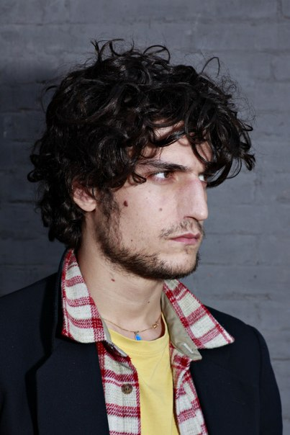
Il devient l'acteur fétiche du cinéaste Christophe Honoré, avec lequel il collabore à cinq reprises dans les longs-métrages Ma mère (2004), adaptation du roman éponyme de Georges Bataille avec Isabelle Huppert, Dans Paris (2006), aux côtés de Romain Duris, Les Chansons d'amour (2007), film pour lequel il dévoile aussi des talents de chanteur, La Belle Personne (2008) et enfin, Les Bien-Aimés (2011). En 2007, il est également à l'affiche d'Actrices, le second film de Valeria Bruni-Tedeschi.

Slide 6
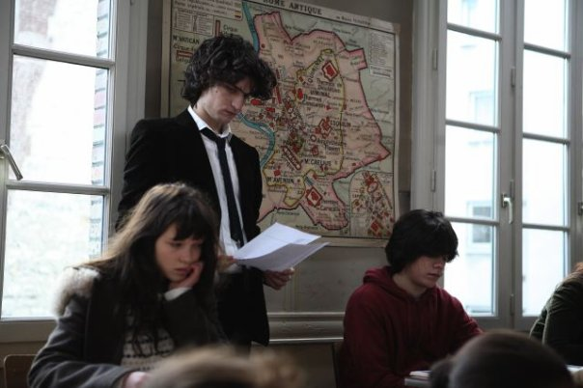
En 2008, Louis Garrel est à l'affiche du moyen-métrage de Rachid Hami (remarqué dans L'Esquive), Choisir d'aimer et de La Frontière de l'aube de Philippe Garrel où il campe un jeune photographe épris d'une star de cinéma. Il retrouve également le réalisateur Christophe Honoré dans La Belle Personne où il joue le rôle d'un professeur d'italien tombant amoureux de l'une de ses élèves, qui est une adaptation libre de La Princesse de Clèves, roman d'analyse de Mme de Lafayette.

Slide 7
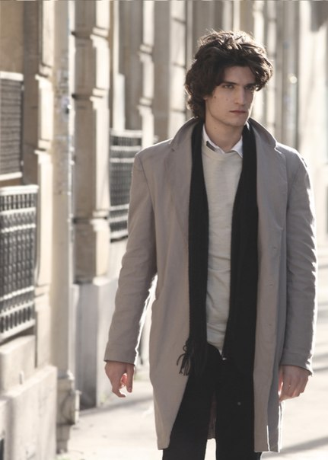
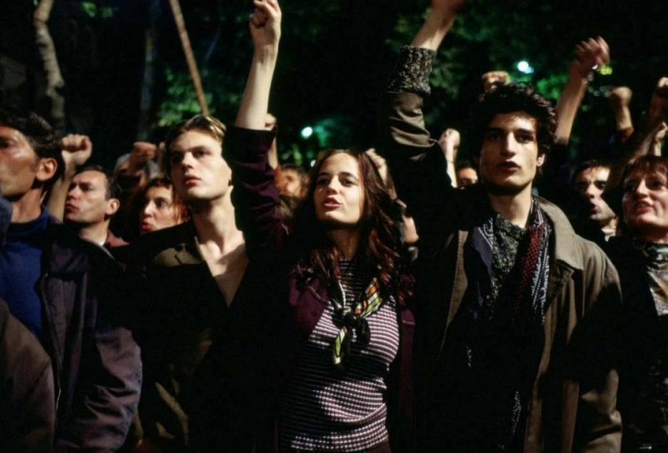
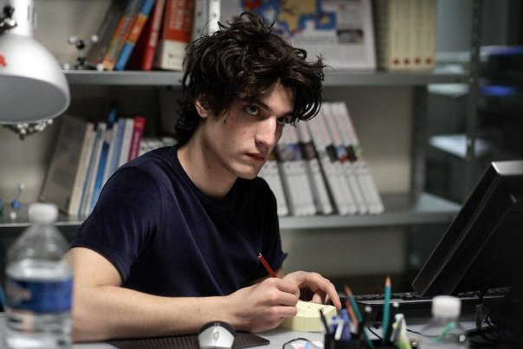

Slide 8
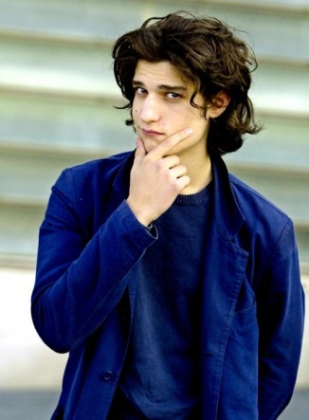
La même année, il se lance dans la mise en scène en réalisant son premier court-métrage, Mes copains ; deux ans plus tard, il réalise un second court-métrage, Petit Tailleur.
Christophe Honoré le rappelle en 2009 pour un second rôle dans Non ma fille tu n'iras pas danser. Lauréat du Prix Patrick Dewaere, il fait une apparition dans Les Amours imaginaires le second film du jeune réalisateur Xavier Dolan sorti en 2010. À nouveau, il marque sa préférence pour les films d'auteur.

Slide 9
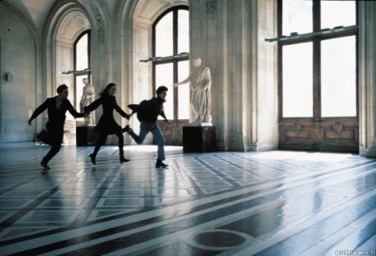
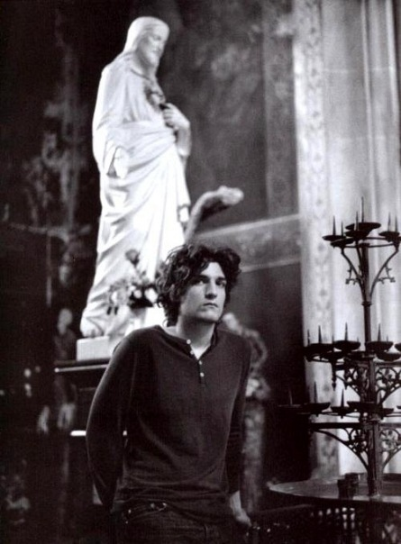
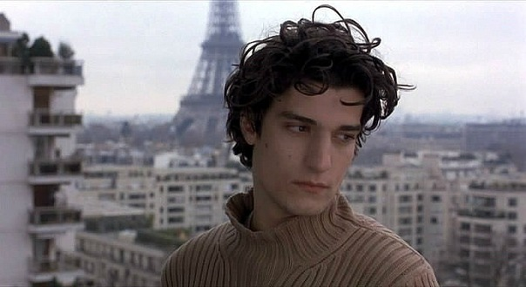

Slide 10
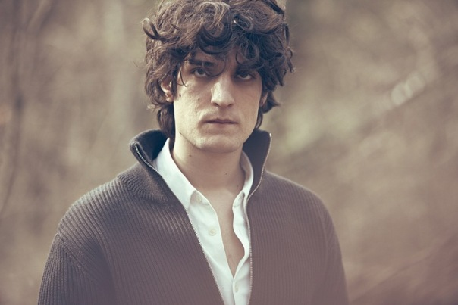
Après cinq ans de relation, il s'est séparé en septembre 2012 de Valeria Bruni-Tedeschi, avec qui il a adopté une fille. Il est à présent en couple avec l'actrice iranienne Golshifteh Farahani.

Slide 11
